Slide 1
DATOTEKE
Novembar 15, 2022

Slide 2
Uvod
Osnovna manipulacija sa sadržajem datoteka u Pythonu je omogućena korištenjem file objekta.
Python ima ugrađenu funkciju open za otvaranje postojećih ili kreiranje novih datoteka na disku.
Funkcija open vraća file objekat, koji sadrži metode i atribute za pristup i manipulaciju informacija i sadržaja otvorene datoteke.

Slide 3
Uvod
Sintaksa otvaranja datoteka je:
gdje je ime_datoteke sting koji sadrži relativnu ili apsolutnu putanju datoteke, vrsta_pristupa je string koji sadrži mod pristupa, buffering je integer koji označava veličinu međumemorije.
Argumenti vrsta_pristupa i buffering nisu obavezni.
f je novonastali file objekat kreiran pozivom funkcije open.

Slide 4
Mod pristupa
Mod pristupa se definiše kao string koji sadrži znakove: - ’r’, ’w’ ili ’a’ kojima se definiše da li će se vršiti čitanje (read), pisanje (write) ili dodavanje (append) - ’b’ označava binarni oblik datoteke. Ako nije specifikovan onda je oblik datoteke takstualni (’t’). - ’+’ omogućuje istovremeno čitanje i pisanje (ili dodavanje) datoteke.

Slide 5

Zatvaranje datoteke
Nakon što obavimo željene manipulacije, datoteku je potrebno zatvoriti.
Za zatvaranje datoteke koristi se close metoda koju sadrži svaki file objekat:
Nakon zatvaranja nisu moguće nikakve operacije na datoteci.

Slide 6

Pisanje u datoteku
Za zapisivanje informacija u datoteku koriste se metode write i writelines klase file.
write metoda prima string varijablu koju zapisuje u prethodno otvorenu datoteku u modu za pisanje (’w’) ili dodavanje (’a’). Ova naredba može se ponavljati kako bi se dodalo još teksta u datoteku.

Slide 7
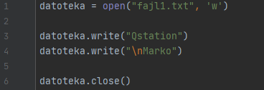
Primjer

Slide 8
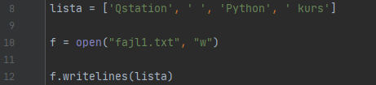
Pisanje u datoteku
Funkcija writelines zapisuje listu stringova u datoteku. Postignuti efekat je isti kao da se pozove write za svaki element liste.

Slide 9
Čitanje iz datoteke
Za čitanje datoteke potrebno je željenu datoteku otvoriti u modu za čitanje (’r’).
Osnovni način za pročitati sadržaj određene datoteke je preko funkcija: 1. read koja vraća sadržaj datoteke (od trenutne pozicije) željene veličine u obliku stringa, 2. readline koja vraća sadržaj trenutne linije u obliku stringa, 3. readlines koja vraća listu stringova koji predstavljaju pojedine linije datoteke

Slide 10

Čitanje iz datoteke
Sintaksa metode read je: gdje je size veličina sadržaja koji treba pročitati. Za binarnu datoteku size označava broj bitova, a za tekstualnu broj znakova. Ukoliko je size negativan ili nije zadan, čita se cijeli sadržaj datoteke.

Slide 11

Čitanje iz datoteke
Metoda readline čita jednu liniju u datoteci i to od trenutne pozicije do kraja linije (do znaka ’\n’).
Argument size definiše maksimalnu veličinu pročitanih podataka. Za prazne linije metoda vraća string koji sadrži znak za novu liniju ’\n’.
Kad je trenutna pozicija na kraju datoteke, metoda vraća prazan string.

Slide 12

Čitanje iz datoteke
readlines vraća sadržaj datoteke kao listu linija. size ima jednak učinak kao i na dvije prethodno objašnjene metode.

Slide 13
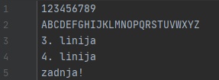
Primjer
Kreirati tekstualnu datoteku na istoj putanji kao gdje se nalazi python skripta koju pokrećemo (naziv datoteke test.txt).
Sadržaj tekstualne datoteke:

Slide 14
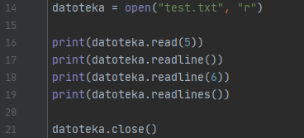
Primjer

Slide 15
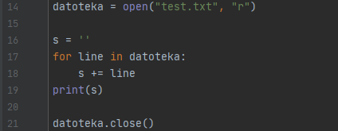
Čitanje iz datoteke
Osim pomoću navedenih funkcija, postoji još jedan način pristupanju linijama neke tekstualne datotetke, a to je iterirajući kroz file objekat.

Slide 16

Pozicioniranje u datoteci
Trenutnu poziciju u datoteci može se saznati preko metode tell:
Metoda tell daje broj bitova (znakova) trenutne pozicije od početka datoteke.

Slide 17

Seek
seek omogućuje pomjeranje trenutne pozicije u datoteci.
Sintaksa metode je:
offset je broj kojim definišemo pomak pozicije. Pozitivan je u naprijed, a negativan u nazad. Argumentom from se definiše od kuda će se pomak računati (0 za početak datoteke, 1 za trenutni položaj i 2 za kraj datoteke).

Slide 18
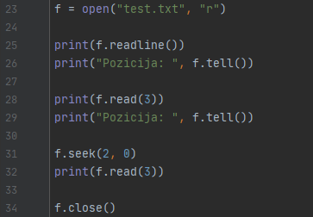
Primjer

Slide 19
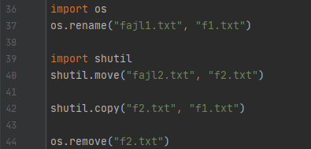
Preimenovanje, kopiranje i brisanje datoteke

Slide 20
Zadatak
Kreirati klasu Napitak koja sadrži atribute količina i naziv. Zatim kreirati klase Alkohol i Sok. Pri čemu klasa Alkohol ima dodatni atribut kolicina_alkohola, a klasa Sok ima dodatni atribut kolicina_secera. Napisati metode __init__ i __str__ za klasu Napitak, a za podklase Alkohol i Sok, proširiti date metode. Nakon toga sa konzole učitati n (broj napitaka tipa alkohol) i m (broj napitaka tipa sok). Te smjestiti njihove instance u dvije lokalne varijable listaAlkohola i listaSokova. Na kraju sačuvati sadržaj iz listeAlkohola u fajl “alkohol.txt”, i sadržaj listeSokova u fajl “sokovi.txt”.

Slide 21
Zadatak
2. Kreirati program koji vrši učitavanje sadržaja sa konzole, a zatim ako uneseni string sadrži vaše ime, upisati ga u datoteku “ime.txt”.
3. Kreirati program koji učitava sadržaj iz datoteke koja ima proizvoljni naziv i sadržaj, i na kraju ispisati broj karaktera.
4. Kreirati program koji učitava brojeve iz datoteke “brojevi.txt” koji su zapisani svaki u novom redu. I na kraju upisuje u novu datoteku “suma.txt” zbir svih brojeva koji su učitani.

